Slide 1
Setkání se studenty
20. září 2023, 12:00
Ústav školní pedagogiky

Slide 2
Program
Přivítání nových studentů, úvodní slovo ředitelky Ústavu školní pedagogiky
Představení členů ÚŠP, tutorů ročníků, garantů studijních programů (I. Žáková)
Etika v komunikaci na akademické půdě (J. Vašíková)
Seznámení se studijním a zkušebním řádem (H. Navrátilová)
Přehled časového plánu studia (B. Petrů Puhrová)
Tvorba závěrečných prací (I. Žáková)
Praxe (M. Pavelková)
Akademický senát (Anna Měkutová, Michal Svoboda)
Příležitosti pro studenty (Jelénková, B. Petrů Puhrová, J. Býmová)
Notes:
Program jsme sestavily pro naši představu a časový plán.
Moderace: I. Žáková

Slide 3
Ústav školní pedagogiky
Představení personálního zastoupení

Slide 4
Ústav školní pedagogiky
Vedení Ústavu školní pedagogiky
Profesoři
Docenti
Ředitelka ústavu školní pedagogiky:
doc. PhDr. Marcela Janíková, Ph.D.
Prof. PhDr. Ivo Jirásek, Ph.D.
Prof. RNDr. Anna Tirpáková, CSc.
doc. PhDr. Martina Fasnerová, Ph. D.
doc. PhDr. Marcela Janíková, Ph.D.
doc. Mgr. Petr Najvar, Ph.D.
doc. PhDr. Zuzana Petrová, Ph.D.
doc. PhDr. Irena Plevová, Ph.D.

Slide 5
Odborní asistenti
Asistenti
Externí pedagogičtí pracovníci
PhDr. Roman Božik, Ph.D.
Mgr. Libuše Jelénková, Ph.D.
Mgr. Kamil Janiš, Ph.D.
Mgr. Miroslava Jirásková, Ph.D.
PhDr. Hana Navrátilová, Ph.D.
Mgr. Juraj Obonya, PhD.
Mgr. Marie Pavelková, Ph.D.
PhDr. Mgr. Bc. Barbora Plisková, Ph.D.
Mgr. Helena Pospíšilová, Ph.D.
PhDr. Barbora Petrů Puhrová, Ph.D.
Mgr. Barbora Tallová, Ph.D.
Mgr. Jana Vašíková, PhD.
PhDr. Antonín Zderčík, Ph.D.
Mgr. Iva Žáková, Ph.D.
PhDr. Beáta Deutscherová, MBA
PhDr. Beata Horníčková
Mgr. Tereza Kolumber
Pedagogičtí pracovníci – doktorandi
Mgr. Michaela Bernatíková
Mgr. Tereza Mozgvová
Mgr. Jitka Patakiová
Mgr. et Mgr. Daniel Cabák​
Mgr. Kateřina Hálová​
Mgr. Marcela Křenovská, Ph.D.​
Mgr. et Mgr. Břetislav Lebloch​
Mgr. Lenka Otáhalová​
Mgr. et Mgr. Viktor Pacholík, Ph.D.​
Mgr. Markéta Píšová
Mgr. et Mgr. Martin Polách​
Mgr. Magda Zycháčková​
Jan Bradáč, DiS.

Slide 6
 | UČITELSTVÍ PRO MATEŘSKÉ ŠKOLY | PŘEDŠKOLNÍ PEDAGOGIKA PEDAGOGIKA PŘEDŠKOLNÍHO VĚKU | UČITELSTVÍ PRO 1. STUPEŇ ZÁKLADNÍ ŠKOLY
ročník | prezenční forma | prezenční forma | prezenční forma
1. | PhDr. Beáta Deutscherová, MBA | PhDr. Beata Horníčková | Mgr. Marie Pavelková, Ph.D.
2. | Mgr. Iva Žáková, Ph.D. | Mgr. Juraj Obonya, PhD. | Mgr. Jana Vašíková, PhD.
3. | PhDr. Hana Navrátilová, Ph.D. |  | PhDr. Roman Božik, Ph.D.
4. |  |  | Mgr. Libuše Jelénková, Ph.D.
5. |  |  | PhDr. Barbora Petrů Puhrová, Ph.D.
 | kombinovaná forma | kombinovaná forma
1. | PhDr. Beáta Deutscherová, MBA | PhDr. Beata Horníčková
2. | Mgr. Iva Žáková, Ph.D. | Mgr. Juraj Obonya, PhD.
3. | PhDr. Hana Navrátilová, Ph.D.
Ústav školní pedagogiky
Tutoři – ročníkoví vedoucí

Slide 7
Učitelství pro mateřské školy - denní/kombinovaná forma studia
PhDr. Hana Navrátilová, Ph.D.
Předškolní pedagogika - denní/kombinovaná forma studia
doc. Mgr. Petr Najvar, Ph.D.
Učitelství pro 1. stupeň základní školy - denní forma studia
doc. PhDr. Mgr. Marcela Janíková, Ph.D.
Ústav školní pedagogiky
Garanti studijních programů

Slide 8
Konzultační hodiny akademických pracovníků ZS 2023/2024
Aktualizované na webu Ústavu školní pedagogiky, konkrétně na profilu každého Akademického pracovníka
U dveří kanceláře bude k dispozici QR kód
https://fhs.utb.cz/o-fakulte/zakladni-informace/ustavy/ustav-skolni-pedagogiky/kontakty/

Slide 9
Komunikace mezi studenty a vyučujícími
Oslovení vyučujícího
Dle funkce (pan/í ředitel/ka, proděkan/proděkanka)
Dle akademického titulu (pan/í profesor/ka), který lze zjistit na: https://fhs.utb.cz/o-fakulte/zakladni-informace/ustavy/ustav-skolni-pedagogiky/kontakty/
Akademická funkce má přednost před titulem
Tituly Bc. (bakalář) a CSc. (kandidát věd) neoslovujeme
E-mailová komunikace
Formální typ komunikace
Vhodné oslovení („Vážený pane docente…“)
Uvést předmět, věcný obsah zprávy, rozloučení („S přáním příjemného dne“)
Podpis (včetně udání ročníku a studijního programu)
https://pruvodcestudenta.utb.cz/2021/04/11/psani-e-mailu/
Vše ostatní na: https://pruvodcestudenta.utb.cz/category/pruvodce-studenta/

Slide 10
Studijní a zkušební řád (UTB)
Pravidla průběhu studia (FHS)
zápočty, zkoušky, konzultace

Slide 11
Průběh výuky a ukončení předmětu
Studijní a zkušební řád UTB Pravidla průběhu studia
Harmonogram akademického roku https://fhs.utb.cz ⇨ Student ⇨ Výuka ⇨ Harmonogram akademického roku
Konzultační hodiny
1-2 hodiny/týden každý vyučující
Přehled je na stránce ústavu
https://fhs.utb.cz/o-fakulte/zakladni-informace/ustavy/ustav-skolni-pedagogiky/kontakty/
Způsoby ukončení (SZŘ, čl. 6)
zápočet/klasifikovaný zápočet/zkouška
karta předmětu/sylabus předmětu
termíny a místo stanoví zkoušející (min. 2 termíny stanovené 7 dní před koncem výuky v semestru)
Notes:
KARTA PŘEDMĚTU
Obecně platné informace o předmětu
Způsob ukončení
SYLABUS PŘEDMĚTU
Konkrétní informace pro daný semestr
Požadavky, úkoly, termíny…

Slide 12
Průběh výuky a ukončení předmětu
Zkouškové/zápočtové termíny
1 řádný, 1 opravný (komisionální)
Hodnocení zkoušky F, Fx
Hodnocení F: nutno opakovat celý předmět
Hodnocení Fx: nutno opakovat části předmětu O rozsahu opakování rozhoduje garant předmětu
„Na žádost studenta nebo z vlastního podnětu může vedoucí zaměstnanec ústavu ve výjimečných případech rozhodnout o konání zkoušky před komisí, kterou jmenuje. (…)
Zkouška před komisí není zkouškou navíc (…).“
(SZŘ, čl. 12, odst. 5)
Notes:
KARTA PŘEDMĚTU
Obecně platné informace o předmětu
Způsob ukončení
SYLABUS PŘEDMĚTU
Konkrétní informace pro daný semestr
Požadavky, úkoly, termíny…

Slide 13
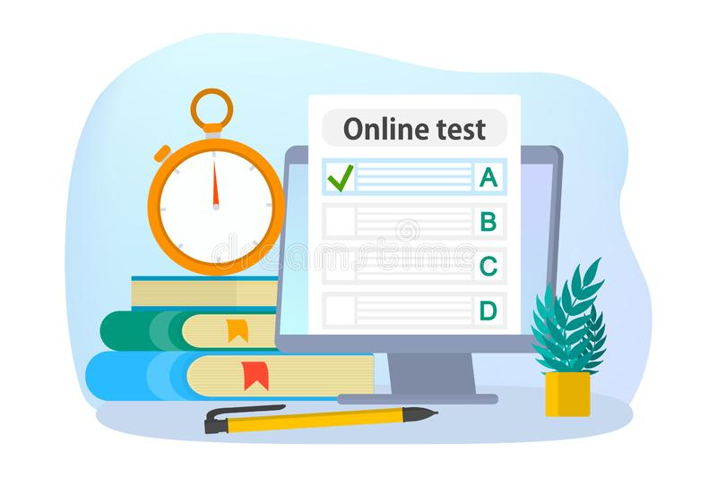
Časový plán
Důležité termíny zimního semestru
Výuka zimního semestru (14 týdnů)
15. 9. 2023 - 22. 12. 2023
Týden samostudia, výuka neprobíhá, ale vyučující jsou k dispozici na ústavu ke konzultacím
11. - 15. 12. 2023
Zkouškové období
2. 1. - 1. 2. 2024 (5 týdnů)
Opravné zkouškové období 2. 2. - 16. 2. do 15 h (2 týdny)
Hodnocení kvality výuky za ZS 2023/2024
18. 12. - 1. 2. 2024
Odkaz na časový plán: https://fhs.utb.cz/o-fakulte/uredni-deska/harmonogram-akademickeho-roku/

Slide 14
Časový plán
Důležité termíny pro závěrečné ročníky
Souvislá praxe 3. a 5. ročníky
16. 10. - 24. 11. 2023 - 5. ročník Učitelství pro 1. stupeň ZŠ
30. 10. - 24. 11. 2023 - 3. ročník Učitelství pro MŠ
Mezní termín pro odevzdání podkladů pro zadání bakal./diplom. Prací
16. 10. 2023
Převzetí oficiálního zadání bakal./diplom. prací na akademický rok 2023/2024
do konce února 2024

Slide 15
Závěrečná práce
výběr tématu, podklad pro zadání
a zadání práce, termíny

Slide 16
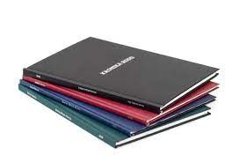
Závěrečná práce a ukončení studia
Témata závěrečných prací
Můžu si sám navrhnout téma práce? Co když nemám žádný nápad?
duben: zveřejnění témat
Zapisování se ke zveřejněným tématům ve Stagu
Duben - říjen: možnost pracovat na podkladu zadání závěrečné práce
Vyplnit strukturu podkladu, Rešerše literatury
Co mě čeká a jaké jsou termíny?
říjen: odevzdání podkladu pro zadání s podpisem studenta i školitele (16.10.2023)
únor: převzetí zadání závěrečné práce
březen: studentská konference
21. 4. 2024: odevzdání diplomové práce 26. 4. 2024: odevzdání bakalářské práce (tisk + CD, Stag)
Státní závěrečné zkoušky
13. 5. – 14. 6. 2024 (specifické termíny budou upřesněny v letním semestru)

Slide 17
Průběh zpracování závěrečné práce
Struktura pro psaní závěrečných prací bude součástí seminářů k bakalářské nebo diplomové práci
Citace APA 7
Manuál pro citování dle APA 7 bude k dispozici
Možnost pěti konzultací s vedoucím práce

Slide 18
Praxe vyšší a závěrečné ročníky
Aktuální informace referentky praxí

Slide 19
Plán pedagogických praxí - zimní semestr 2023/2024
 | Učitelství pro 1. stupeň ZŠ | Termín | Učitelství pro MŠ (D+K FS) | Termín
1. roč. | Primární pedagogika s praxí 1 25h | Pátky | Pedagogická propedeutika 25 h Psychologická propedeutika 25 h | Pátky
2. roč. | Primární pedagogika s praxí 3 8 h | Pátky | Rozvoj počátečních matematických představ 16 Jazyková a literární gramotnost 16 Rozvoj přírodovědné gramotnosti 8 | 30. 10. - 10. 11. 2023 (2 týdny)
3. roč. | Primární pedagogika s praxí 5 Didaktika matematiky v primárním vzdělávání s praxí 1 Didaktika přírodovědného vzdělávání s praxí 2 Didaktika jazyka a komunikace s praxí1 | 30. 10. - 3. 11. 2023 (1 týden) | Souvislá praxe 3. ročník Učitelství pro MŠ (PFS) (4 týdny) KFS (4 týdny) | 30. 10. - 24. 11. 2023 dle domluvy
4. roč. | Primární pedagogika s praxí 7 Didaktika anglického jazyka s praxí 2 Didaktika hudební výchovy s praxí Didaktika výtvarné výchovy s praxí Didaktika tělesné výchovy s praxí | 30. 10. - 10. 11. 2023 (2 týdny)
5. roč. | Souvislá praxe 5. ročník Učitelství pro 1. stupeň ZŠ (6 týdnů) | 16. 10. - 24. 11. 2023

Slide 20
Akademický senát FHS/UTB
význam a funkce senátu,
představení zástupců

Slide 21
Příležitosti pro studenty
Studentská vědecká síla
Stipendium
https://fhs.utb.cz/veda-a-vyzkum/vedecko-vyzkumna-cinnost/svs-studentska-vedecka-sila/
SD_06_2018 https://fhs.utb.cz/mdocs-posts/sd_06_2018/?afterLogin=1
Studentská vědecká a odborná činnost - SVOČ
Zajímavá finanční odměna
Výborný start pro BP a DP
https://fhs.utb.cz/veda-a-vyzkum/vedecko-vyzkumna-cinnost/svoc/
SD_03_2019 https://fhs.utb.cz/mdocs-posts/sd-03-2019/
ERASMUS+
Studijní výjezdy do zahraničí
Kontaktní osoba: Mgr. Jana Býmová, bymova@utb.cz
https://fhs.utb.cz/o-fakulte/mezinarodni-vztahy/studium-a-praxe-v-zahranici/erasmus-studium/

Slide 22
Příležitosti pro studenty
Cvičné hodiny v hudebně (A/312)
Jmenný seznam (Z1KL1, UP5KL, Z3HN2, UP5FL, Z1FL1)
Vstup na kartu
Podpisová listina
Zodpovědnost za učebnu a vybavení
Rozvrh cvičných hodin:
Pondělí 17:00-19:00
Úterý 12:00-17:00
Středa 14:00-19:00
Čtvrtek 12:00-19:00
Pátek 08:00-12:00

Slide 23
Čas na Vaše otázky

Slide 24
Děkujeme za pozornost
Kontakt ústavu:
usp-zam@fhs.utb.cz

